Slide 1
< 5주차 실습 – 비대면 강의 >
CoAP Programming 3
2020.04.16
Sol-Bee Lee
sorub3535@gmail.com
Notes:
안녕하세요, IoT 네트워크 실습 교육 조교 이솔비입니다.
5주차 실습에서는 CoAP Server의 구현에 대해 살펴보도록 하겠습니다.

Slide 2
Contents
main()
run()
CoAP client의 resource discovery
CoAP client의 GET request
CoAP client의 POST request
CoAP server의 observe option
Notes:
다음은 수업 목차입니다.
순으로 실습을 진행하도록 하겠습니다.

Slide 3
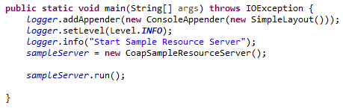
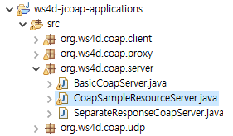
main()
main() 메소드
CoAP server 구현을 위한 main 메소드
CoAP server 생성에 앞서 log를 출력해 줄 logger를 추가함
전역 변수 logger에 logger 객체를 얻어 저장함
ConsoleAppender를 사용하여 콘솔로 출력을 위한 설정을 수행하고 이를 logger에 추가함
이후, 로그 출력 등급을 어플리케이션의 주요 실행 정보를 나타내는 INFO로 설정함
Info() 메소드를 사용하여 로그를 출력함
CoapSampleResourceServer를 생성함
run() 메소드를 사용하여 생성한 CoAP server를 실행함
Notes:
CoAP Server의 실행을 위한 메소드들에 대해 살펴보겠습니다.
먼저 CoapSampleResourceServer.java의 main() 메소드입니다. 아래의 코드를 참조하여 설명하겠습니다.
Main() 메소드에서는 CoAP server 생성에 앞서 log를 출력해 줄 logger를 추가합니다.
이후, 전역 변수로 선언해 놓은 logger에 logger 객체를 얻어 저장합니다.
ConsoleAppender를 사용하여 콘솔로 출력을 위한 설정을 수행하고 이를 logger에 추가해 줍니다.
그리고나서 로그 출력 등급을 어플리케이션의 주요 실행 정보를 나타내는 INFO로 설정합니다.
Info() 메소드를 사용하여 로그를 출력할 수 있습니다.
이후, CoapSampleResourceServer를 생성하여, run() 메소드를 사용해 생성한 CoAP server를 실행합니다.

Slide 4
run()
run() 메소드
CoapResourceServer를 생성함
Resource server의 상세한 logging 정보를 출력해주는 부분을 포함함
Logger 객체를 얻어 resourceLogger 변수에 저장하고, logger의 레벨을 모든 등급의 로그를 출력해주는 ALL로 설정함
CoAP server가 resource를 추가하는 부분을 구현함
CoAP resource를 생성하고, path, value, CoAP Media Type을 설정함
Path: /test/light
Value: "light Actuator".getBytes()- 해당 예제에서는 “light Actuator”라는 string을 byte 시퀀스로 인코딩한 결과를 값으로 사용함
CoAP Media Type: text_plain
생성한 light CoAP Server에 resource handler를 추가함
onPost() 메소드를 재정의함
setValue() 메소드를 통해 값을 설정하고, changed() 메소드로 resource state를 변경함
이후, createResource() 메소드를 통해 resource를 생성하고, start() 메소드를 통해 생성한 resourceServer를 시작함
Notes:
다음은 run() 메소드입니다. 다음 슬라이드의 run() 메소드 코드를 참조하기 바랍니다.
먼저 CoAP server는 실행이 되면, CoapResourceServer를 생성합니다.
이 때, resource server의 상세한 logging 정보를 출력해주는 부분을 포함합니다.
Logger 객체를 얻어 resourceLogger 변수에 저장하고, logger의 레벨을 모든 등급의 로그를 출력해주는 ALL로 설정합니다.
이후, CoAP server가 resource를 추가하는 부분을 구현합니다.
우선적으로 CoAP resource를 생성하여, 이에 대한 path, value, CoAP Media Type을 설정합니다.
Path: /test/light
Value: "light Actuator".getBytes()- 해당 예제에서는 “light Actuator”라는 string을 byte 시퀀스로 인코딩한 결과를 값으로 사용합니다.
CoAP Media Type: text_plain
생성한 CoAP Server에 resource handler를 추가해줍니다.
이후, onPost() 메소드를 재정의해줍니다.
setValue() 메소드를 통해 값을 설정하고, changed() 메소드로 resource state를 변경할 수 있도록 합니다.
이후, createResource() 메소드를 통해 resource를 생성하고, start() 메소드를 통해 생성한 resourceServer를 시작합니다.

Slide 5
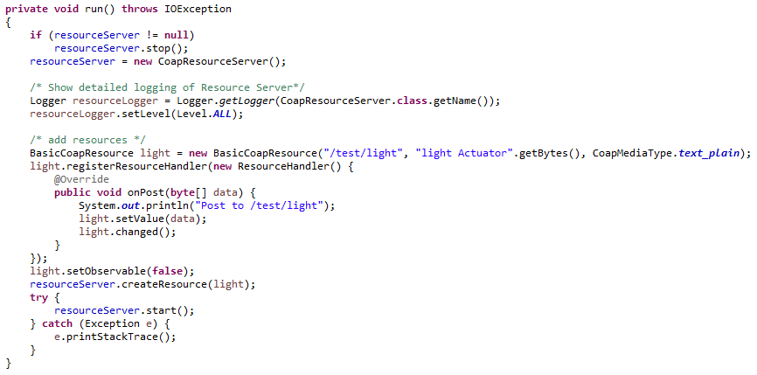
run()
run() 메소드
Notes:
CoapSampleResourceServer.java의 run() 메소드의 소스코드입니다.
앞의 설명과 함께 참조하기 바랍니다.

Slide 6
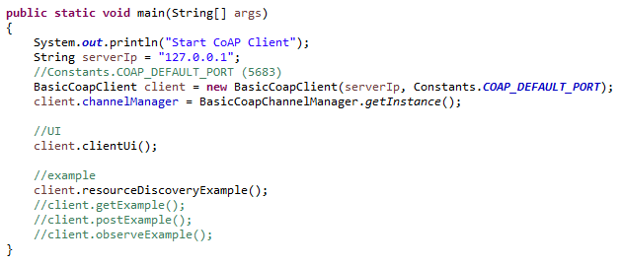
CoAP client의 resource discovery
CoAP Client GUI를 통해 resource discovery 결과 확인
BasicCoapClient.java의 main() 메소드에 resource discovery example 실행을 위한 코드를 추가함
Notes:
이로써, CoAP client와 server의 기본적인 구현 및 동작에 대해 살펴보았습니다.
우리는 이를 활용하여 다수의 server를 구현하고 client와 통신을 수행하는 간단한 어플리케이션을 구현할 수 있게 되었습니다.
다음으로 지난 실습에서 사용한 GUI를 통해 CoAP client의 GET, PUT, Observe option, resource discovery의 동작에 대해 살펴보겠습니다.
먼저 CoAP clien는 resource discovery를 통해 CoAP server의 resource를 검색합니다.
이를 위해, BasicCoapClient.java의 main() 메소드에 resource discovery example 실행을 위한 코드를 추가합니다.
이후, CoapSampleResourceServer.java를 run하여 CoAP server를 실행시키고, BasicCoapClient.java를 run하여 CoAP client를 실행시킵니다.
CoAP Client와 Server 각각이 실행중이어야 합니다.
(GUI의 구현에 어려움이 있는 학생들은 이번 주차 첨부파일을 확인하여 본 실습의 내용을 따라해보고, 응용해 볼 수 있도록 합니다.)

Slide 7
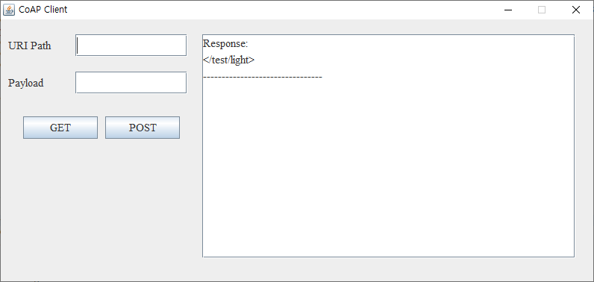
CoAP client의 resource discovery
CoAP Client GUI를 통해 resource discovery 결과 확인
CoAP client는 가장 먼저 resource discovery를 수행함
Resource discovery의 결과로, CoAP server의 URI path가 출력된 것을 확인할 수 있음
Notes:
CoAP client의 실행이 완료되면, CoAP Client GUI를 확인할 수 있습니다.
이 때, CoAP clien가 실행되면 resource discovery가 수행됩니다.
따라서 이에 대한 response로 CoAP server의 URI path가 TextArea에 출력된 것을 확인할 수 있습니다.

Slide 8
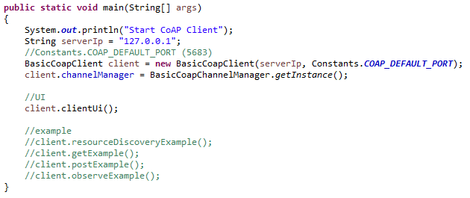
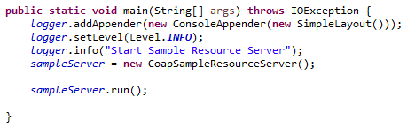
CoAP client의 GET request
CoAP Client GUI를 통해 GET 요청 결과 확인
CoAP Client와 CoAP Server를 각각 실행시킴
CoAP Client (BasicCoapClient.java)
CoAP Server(CoapSampleResourceServer.java)
Example은 모두 주석처리 후 실행
Notes:
다음으로, GUI를 통해 CoAP client의 GET request 동작을 구현해 보도록 하겠습니다.
먼저 BasicCoapClient.java의 main() 메소드 내의 example 하위의 코드를 모두 주석 처리합니다.
이는 버튼 이벤트가 발생되지 않았음에도 GET, PUT, Observe option 또는 resource discovery 예제가 실행되지 않도록 하기 위함입니다.
이후, CoapSampleResourceServer.java를 run하여 CoAP server를 실행시키고, BasicCoapClient.java를 run하여 CoAP client를 실행시킵니다.
CoAP Client와 Server 각각이 실행중이어야 합니다.

Slide 9
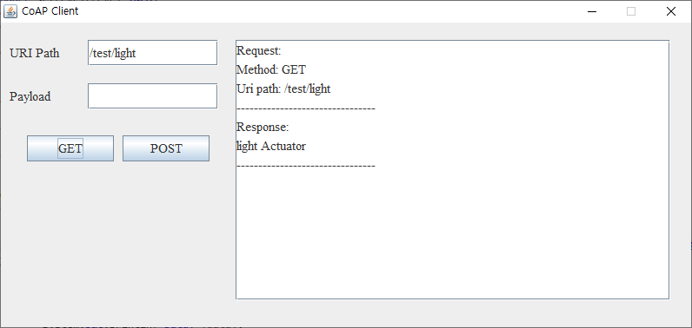
CoAP client의 GET request
CoAP Client GUI를 통해 GET 요청 결과 확인
Server의 URI path를 입력하고, GET 버튼을 눌러 response를 확인함
Response의 결과로, server 구현 시 설정한 value인 light Actuator가 출력되는 것을 확인할 수 있음
Notes:
CoAP client의 실행이 완료되면, CoAP Client GUI를 확인할 수 있습니다.
우리는 이전에 resource discovery를 통해 얻은 CoAP server의 URI Path를 사용하여, 해당 CoAP server의 resource를 요청할 수 있습니다.
URI Path textfield에 /test/light를 입력하고, GET 버튼을 눌러 GET request를 전송합니다.
TextArea를 통해 Request 정보를 확인할 수 있습니다.
이후, 해당 CoAP server로부터 Response가 온 것을 확인합니다.
이 때, response에 담긴 resource의 정보는 CoAP server 구현 시, 설정해준 light Actuator 값인 것을 확인할 수 있습니다.

Slide 10
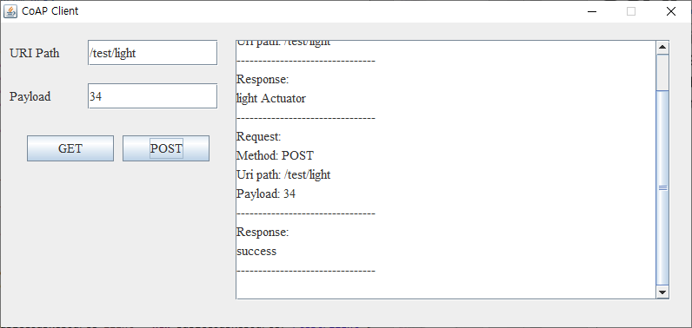
CoAP client의 POST request
CoAP Client GUI를 통해 POST 요청 결과 확인
Server의 URI path와 payload 값을 입력하고, POST 버튼을 눌러 리소스 값을 변경함
Notes:
다음으로, GUI를 통해 CoAP client의 POST request 동작을 구현해 보도록 하겠습니다.
CoAP Client와 Server 각각이 실행중이어야 합니다.
CoAP server의 URI path와 payload 값을 입력하고, POST 버튼을 눌러 리소스 값을 변경할 수 있도록 POST request를 전송합니다.
TextArea에서 Request 정보를 확인할 수 있습니다.
이후, POST request에 대한 성공적인 수행의 결과로 response에 success가 출력된 것을 확인할 수 있습니다.

Slide 11
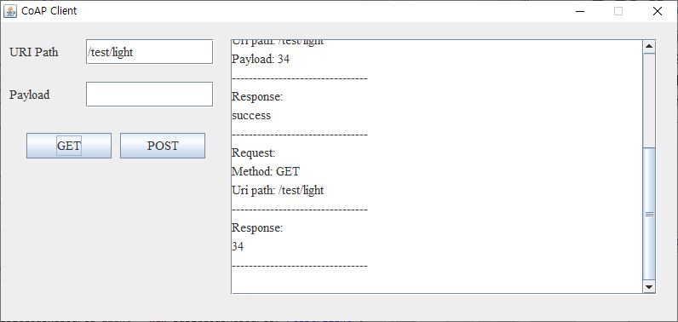
CoAP client의 POST request
CoAP Client GUI를 통해 POST 요청 결과 확인
이후 GET 버튼을 눌러 Response의 결과를 확인함
Response의 결과로, 변경된 payload 값이 출력되는 것을 확인할 수 있음
Payload 값을 변경해가며, GET/POST request 및 response 결과를 확인해 볼 것
Notes:
이후 GET 버튼을 눌러 해당 resource가 제대로 변경되었는지 확인합니다.
GET request에 대한 Response로, light Actuator가 아닌 34가 출력됨으로써 성공적인 POST request가 수행된 것을 다시 한 번 확인합니다.
마찬가지로 다른 값으로 payload 값을 변경하고 그 결과를 확인해 봅니다.

Slide 12
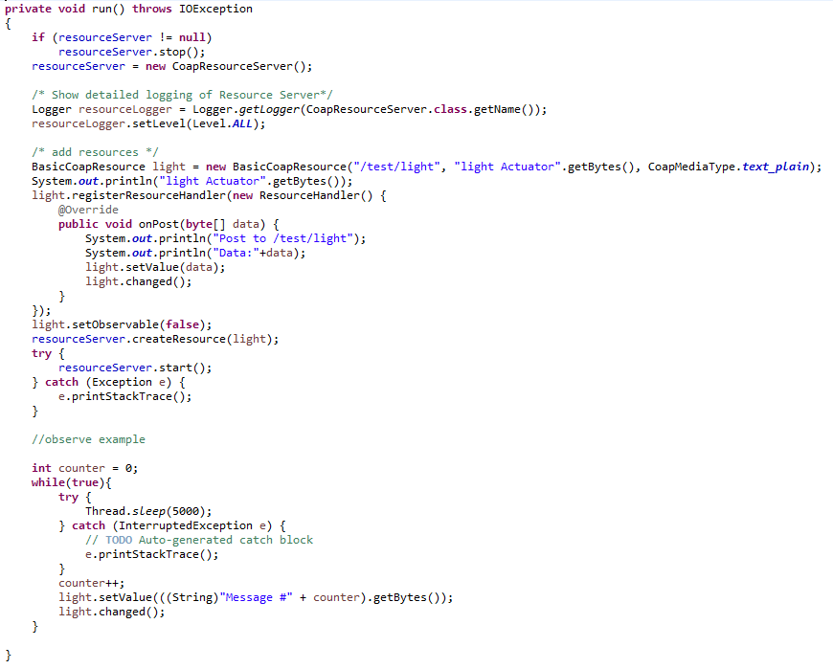
CoAP server의 observe option
CoAP Client GUI를 통해 observe 결과 확인
CoapSampleResourceServer.java의 run() 메소드에 observe example을 추가하여 수정할 것
CoAP server의 지속적인 리소스 값 변화를 나타내도록
5초마다 message의 number가 증가하도록 하는 observe example
Notes:
마지막으로 CoAP server의 observe option에 대한 동작을 확인해 보도록 하겠습니다.
먼저, CoapSampleResourceServer.java의 run() 메소드에 observe example을 추가하여 수정합니다.
CoAP server의 지속적인 리소스 값 변화를 나타낼 수 있도록 5초마다 message의 number가 증가하도록 하는 observe example 코드를 추가해 줍니다.
이후, CoAP server와 client를 재실행해 줍니다.

Slide 13
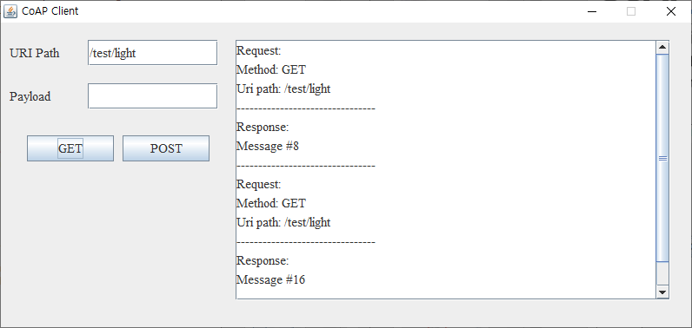
CoAP server의 observe option
CoAP Client GUI를 통해 observe 결과 확인
CoAP server와 client를 실행하고, CoAP Client GUI의 GET 버튼을 눌러 리소스 값을 확인함
첫 번째 response의 결과로, Message #8이 출력되는 것을 확인할 수 있음
두 번째 response의 결과로, Message #16이 출력되는 것을 확인할 수 있음
CoAP server는 observe를 통해 리소스 값이 변화될 때마다
클라이언트에게 메시지를 전송해
리소스 상태를 변경함
Notes:
CoAP server에 observe option을 구현한 결과를 확인합니다.
CoAP server의 URI path를 입력하고, GET 버튼을 눌러 해당 CoAP server의 resource를 요청합니다.
첫 번째 GET request에 대한 응답으로, Message #8을 확인할 수 있습니다.
이후, 다시 GET request를 요청해봅니다.
그 결과, Message #16을 GET request의 response로 얻은 것을 확인할 수 있습니다.
따라서 CoAP server의 resource의 상태가 지속적으로 변경되는 것을 확인할 수 있습니다.

Slide 14
차주 수업 내용
CoAP Programming #4
Notes:
차주에는 CoAP Programming #4를 진행합니다.
차주에는 다양한 resource의 CoAP Server (temperature, humidity, etc.)를 구현하고, client와 통신하는 어플리케이션을 구현하도록 하겠습니다.
문의 사항이 있을 경우, 메일로 연락바랍니다.
이상입니다. 감사합니다.

